Slide 1

Проект по литературному чтению на тему
«Мой любимый детский журнал»
()

Slide 2
План моего выступления:
Информация о журнале.
Разделы журнала.
Любимые рубрики.

Slide 3

Журнал « Непоседа»
Журнал "Непоседа" создан в 2009 году. Главный редактор Олег Кульбацкий.
Этот журнал яркий, интересный и очень полезный для детей и их родителей. Он выходит 2 раза в месяц и каждый номер не похож на предыдущий. В нём 32 страницы.
Своё название «Непоседа» получил потому, что адресован шумным, неугомонным, но очень любознательным детям. А дети- непоседливы.
«Непоседа» – журнал для детей дошкольного и младшего школьного возраста. В журнале много интересного и занимательного, смешного и забавного.
Журнал:
o Открывает перед детьми ранее неизведанный мир.
o Выявляет индивидуальные способности.
o Способствует реализации как личности.

Slide 4
В журнале есть разделы:
- раскраски,
- весёлые истории,
- кроссворды,
- ребусы,
- загадки,
- игрушка приколюшка,
- увлекательные игры,
- комиксы,
- головоломки,
- веселые конкурсы с призами и сувенирами.

Slide 5
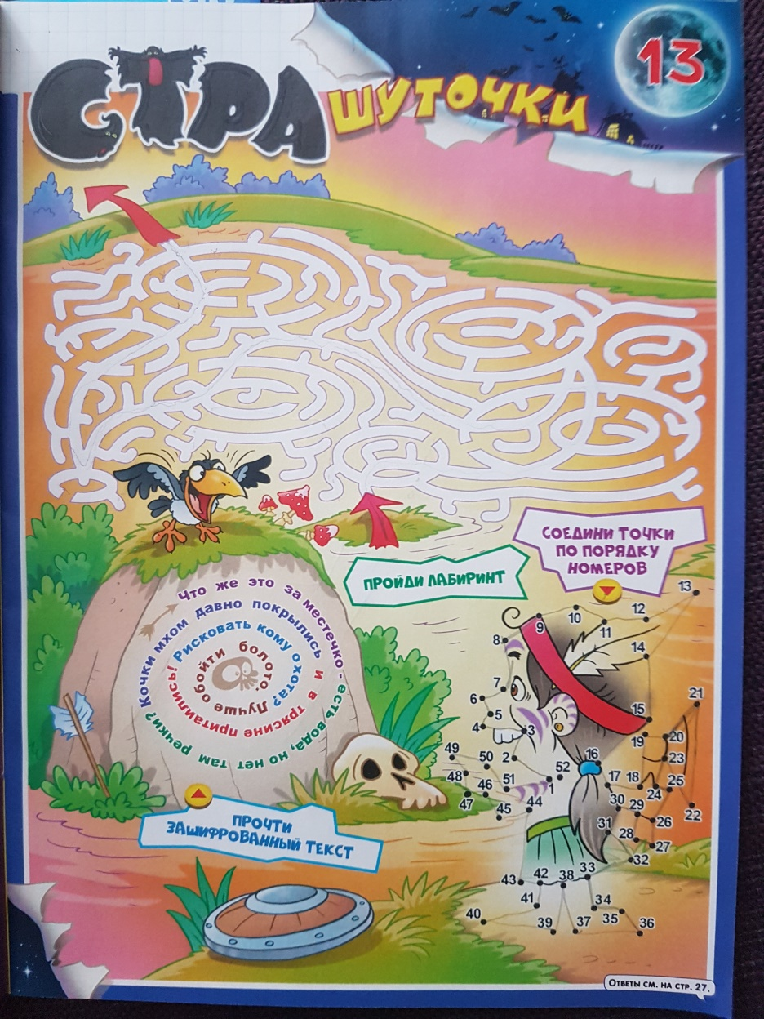
Мне понравился занимательный раздел «Страшуточки».
Здесь увлекательный лабиринт, зашифрованный текст который нужно прочитать и рисунок по точкам.

Slide 6
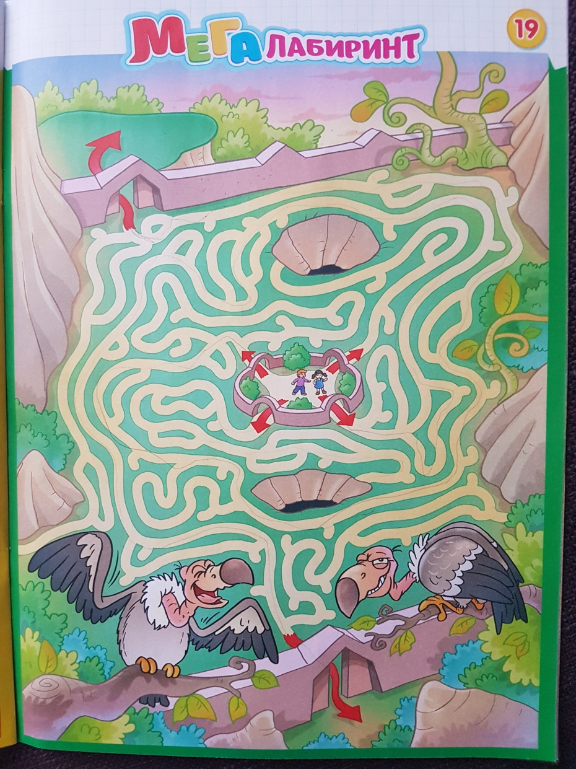
Еще мне нравится раздел «Мегалабиринт» очень интересно находить правильную дорогу по запутанному лабиринту.

Slide 7
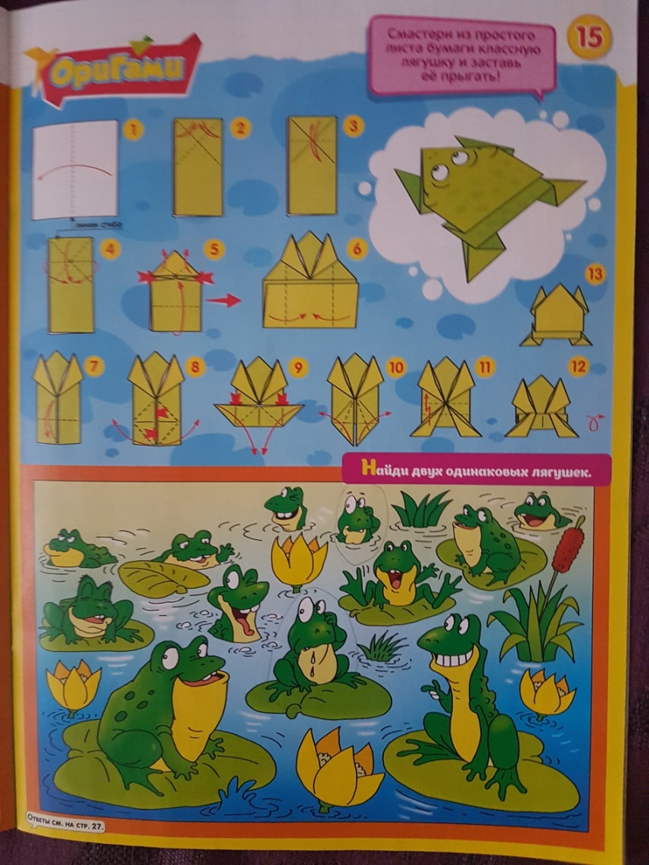
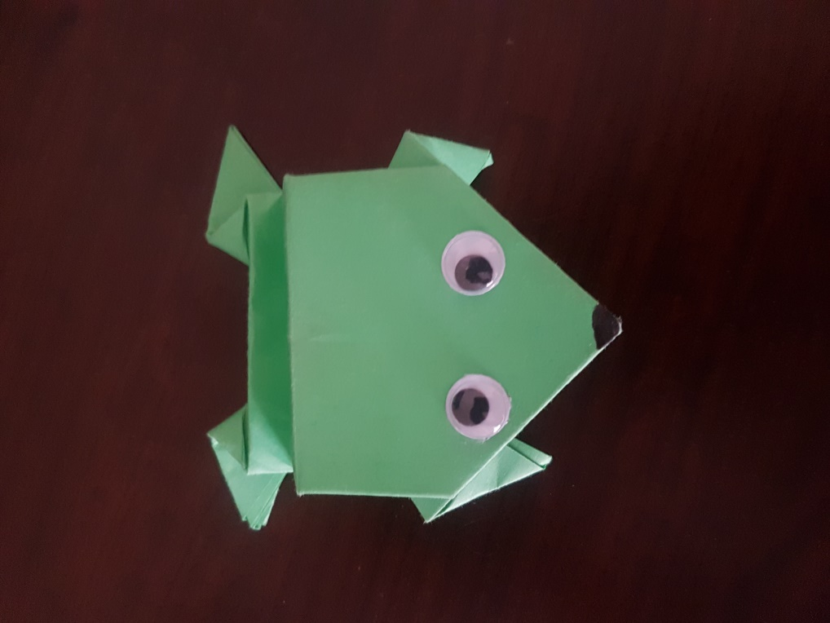
А еще я с удовольствием сделала вот такую лягушку!

Slide 8
Я читаю журнал «Непоседа», потому что он познавательный, поучительный и, в тоже время, развлекательный.
Он шуточный, весёлый и очень красочный. Развивает ум, воображение и творчество.

Slide 9
Источники и материалы:
1. Журнал «Непоседа»
2.https://www.istmira.com/drugoe-razlichnye-temy/15034-zhurnal-neposeda-istorija-sozdanija.html

Slide 10
Спасибо за внимание!

